Slide 1


微机原理与接口技术
授课教师：王维
班级-学号-姓名

Slide 2
课 程 简 介
本课程以32位处理器、32位汇编语言和32位个人微机系统为起点，从应用角度，采用循序渐进、深入浅出、突出实践的方法，展开论述了IA-32处理器的发展和微机组成、处理器编程结构、常用指令及其汇编程序语言设计、存储系统、微机总线、输入输出及其应用技术，还特别介绍了高速缓冲存储器、指令流水线、多媒体指令、超标量、动态执行、多核等先进技术。

Slide 3
先 修 课 程
数字逻辑（数字电路）
提供硬件基础
计算机组成原理
确立计算机部件功能
掌握计算机工作原理
汇编语言程序设计
建立必备软件基础
掌握指令系统、程序格式

Slide 4
目的和要求
本课程以IA-32处理器和32位汇编语言为主体介绍32位个人微机系统的基本工作原理，要求学生学习处理器的指令集结构、常用指令和汇编语言编程，通过微机总线技术，理解处理器与半导体存贮器的连接、常用I/O 接口的连接方法,以及外设进行数据传送的方法；
本着硬件与软件相结合的原则，讲授常用微机接口应用技术；并对各种提高处理器性能的最新技术有所了解。

Slide 5
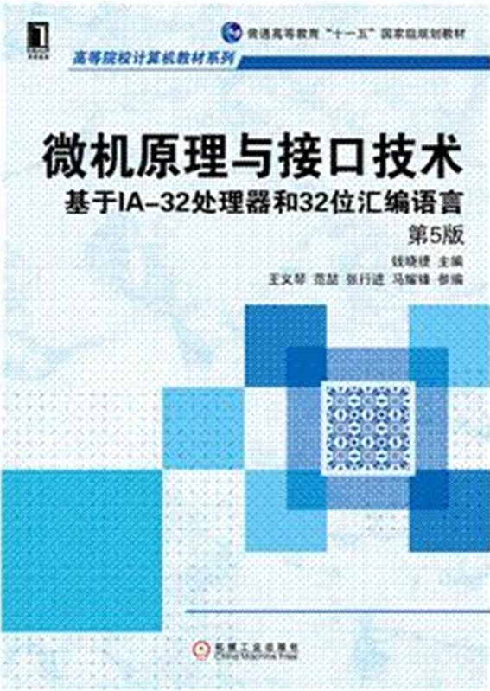
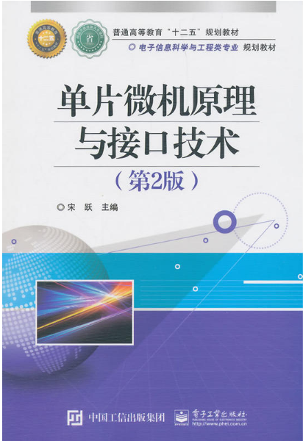
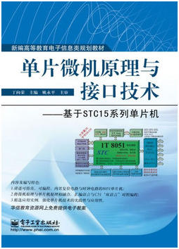
教材及参考资料
指定教材
参考教材

Slide 6
课程内容与学时分配（30学时）
第1章 微型计算机系统概述 3学时
第2章 处理器结构 3学时
第3章 （略）数据处理 3学时
第4章 （略）汇编语言程序设计 3学时
第5章 微机总线 6学时
第6章 存储系统 4学时
第7章 输入输出接口 6学时
第8章 常用接口技术 6学时
第9章 处理器性能提高技术 （自学）
复习/答疑 2学时

Slide 7
考核方法
总成绩 = 平时成绩*20% +实验成绩*20% + 考试成绩*60%
上机实验考核
对于验证性实验当场提问验收
对于设计性实验要求学生分组进行讲解，把问题、思路、结果讲清楚并进行适当演示
期末考试
闭卷

Slide 8
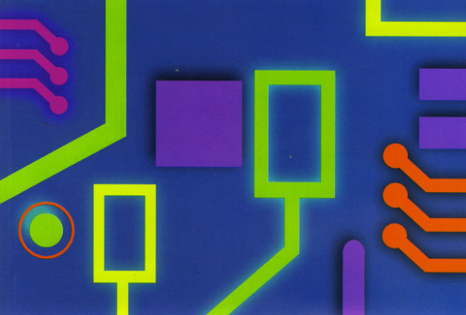
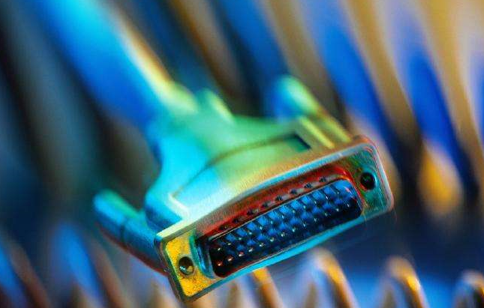
主要内容
01 基金资助概况
一、微型计算机的发展
二、 Intel 80X86系列处理器
三、微型计算机系统组成

Slide 9
主要内容
一、微型计算机的发展
二、 Intel 80X86系列处理器
三、微型计算机系统组成

Slide 10
1.1 微型计算机的发展
什么是微机？
即微型计算机，它是以大规模、超大规模集成电路为主要部件，以集成了计算机主要部件——控制器和运算器的微处理器为核心所构造出的计算机系统。其核心是微处理器（ Microprocessor ，简称MPU）。
微机就是PC机吗？
PC机只是微机中的一种，是我们最熟悉、最典型的微机产品
微机的覆盖范围
任何电子产品，只要包含了CPU、存储器及I/O，且价格不高，都可以看作是微机
典型例子
电子词典、手机、mp3、电视机、全自动洗衣机 ……

Slide 11
1.1 微型计算机的发展
微型计算机（Microcomputer）
性能适中、价格低廉、体积较小的计算机
最常见的计算机
现代计算机三大主要应用形式的主角
桌面个人微机（PC机）
服务器（高档微型计算机系统）
嵌入式计算机系统
采用微处理器为核心构造的计算机

Slide 12
1.1 微型计算机的发展
微处理器的产生？

Slide 13
(1) 处理器的基本性能指标
4、8、16、32、64、128
字长（Word）
处理器每个时间单位处理的二进制数据位数
（例如一次进行运算、传输的位数）
指示处理器的数据处理能力
时钟频率
表明处理器的处理速度
反映处理器的基本时间单位
集成度
表明处理器的生产工艺水平
通常用芯片上的晶体管数量来表达
Hz、kHz、MHz、GHz

Slide 14
(2) 其他相关概念
单板机：
将整个微型计算机的硬件(包括键盘等)集成在一块印刷电路板上，即为单板计算机；如早期的Z80、Intel 8080等
单片机：
整个计算机的硬件（包括存储器、输入输出接口等）都集成在一个芯片中，即称为单片机。
典型的如Intel 8051以及现在流行的ARM芯片。
嵌入式系统
任何电子产品，只要包含了CPU、存储器及I/O，都可以看作是嵌入式系统（宏观上也包括PC机）。
计算机的发展趋势：
功能强大的计算机
无处不在的计算机

Slide 15
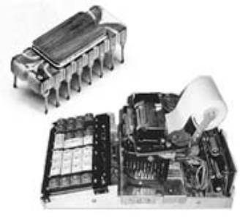
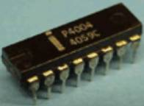
1.1.1 通用微处理器
1946年，世界上出现第一台数字式电子计算机ENIAC（电子数据和计算器）
发展到以大规模集成电路为主要部件的第四代，产生了微型计算机
1971年，Intel公司设计了世界上第一个微处理器芯片Intel 4004，开创了一个全新的计算机时代
Intel 4004
采用4004的计算器

Slide 16
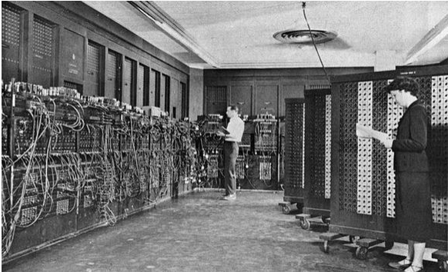
ENIAC
1946年，电子数值积分计算机（英语：Electronic Numerical Integrator And Computer， ENIAC ）是世界上第一台通用计算机。主要元器件是电子管。它是图灵完全的电子计算机，能够重新编程，解决各种计算问题。
返回

Slide 17
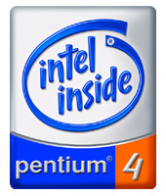
1.1.1 通用微处理器
第1代：4位和低档8位微机
4004(108kHz,2300个)→4040→8008(500kHz,3500个)
第2代：中高档8位微机
Z80、I8085、M6800，Apple-II微机（著名的个人微型机）
第3代：16位微机
8086(5MHz,2.9万个)→8088→80286，IBM PC系列机
第4代：32位微机
80386(16MHz,27.5万个)→80486→Pentium→Pentium II / III / 4
32位PC机、Macintosh机（苹果电脑）、PS/2机
第5代：64位微机
Itanium（安腾）、AMD 64、64位RISC微处理器芯片
目前绝大部分PC机的CPU都是64位的
采用4004的计算器
性能指标

Slide 18
处理器基本性能指标实例
年代 | Intel处理器 | 字长 | 时钟频率 | 集成度
1971 | 4004 | 4位 | 108kHz | 2300
1972 | 8008 | 8位 | 500kHz | 3500
1978 | 8086 | 16位 | 5MHz | 2.9万
1985 | 80386 | 32位 | 16MHz | 27.5万
2003 | Pentium 4 | 32位 | 3.4GHz | 1.25亿
2007 | Core 2 Quad | 64位 | 2.66GHz | 5.82亿
2015 | Core i7-6700K | 64位 | 4.0GHz | 14亿
返回

Slide 19
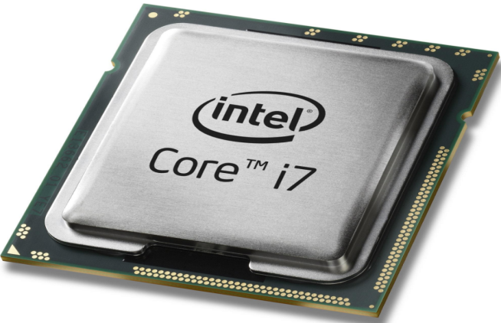
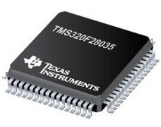
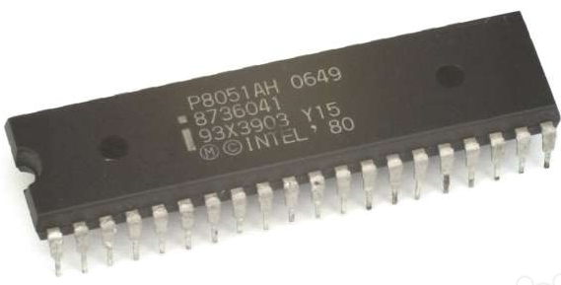
1.1.2 专用微处理器
单片机（微控制器，嵌入式控制器，MCU）
Intel的MCS-48，MCS-51，MCS-96/98系列
爱特梅尔（Atml）公司的8位AVR系列
Microchip Technology（美国微芯科技）公司的PIC系列
基于ARM内核的微处理器（精简指令集RISC结构）
数字信号处理器（DSP）
专注于数字信号的高速处理，集成了高速乘法器
美国德州仪器TI公司TMS320各代产品
主要应用于通信、消费类电子产品和计算机
主要应用形式：嵌入式系统

Slide 20
1.1.3 摩尔定律
大规模集成电路生产技术推动了计算机的飞速发展
摩尔定律（Moore‘s Law）（1965年）
集成电路上晶体管密度每年将翻倍
每隔18个月硅片密度（晶体管容量）将翻倍
每18个月，集成电路的性能将提高一倍，而其价格将降低一半
摩尔定律不会永远持续（电子器件物理极限）
以前，微处理器的性能提高主要是工艺技术驱动
今后，性能提高更多地得益于计算机系统结构的革新
现在，多核处理器使得摩尔定律延续

Slide 21
主要内容
01 基金资助概况
一、微型计算机的发展
二、 Intel 80X86系列处理器
三、微型计算机系统组成

Slide 22
主要内容
一、微型计算机的发展
二、 Intel 80X86系列处理器
三、微型计算机系统组成

Slide 23
Intel芯片发展史
Intel芯片发展史

Slide 24
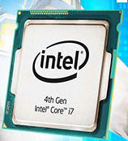
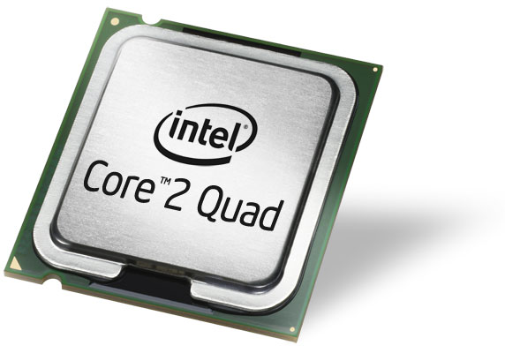
1.2 Intel 80x86系列处理器
酷睿i
IA-32处理器
酷睿2
奔腾4
安腾
奔腾III
奔腾II
奔腾
80486
80386
80286
8086
4004

Slide 25
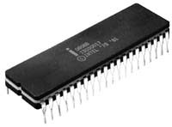
1.2.1 16位80x86处理器
8086/8088
16位结构的处理器：数据总线为16位
主存容量1MB：地址总线为20位
时钟频率5MHz（IBM PC使用4.77MHz）
准16位微处理器8088：外部数据总线为8位
IBM PC和PC/XT机使用Intel 8088 CPU
Intel 8086

Slide 26
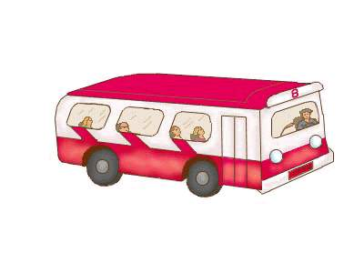
(1) 处理器总线
数据总线（DB：Data Bus）
处理器与存储器或外设交换信息的通道
个数(条数)是一次能够传送数据的二进制位数=处理器字长
地址总线（AB：Address Bus）
指定存储器或外设的具体单元
个数反映处理器能够访问的主存储器容量或外设范围
控制总线（CB：Control Bus）
控制处理器数据传送等操作
例如
存储器读信号（MEMR）、存储器写（MEMW）
外设读（IOR）、外设写（IOW）

Slide 27
(2) 地址条数与主存容量
Intel80x86 地址条数 主存储容量
8086 20 1 MB
8088 20 1 MB
80286 24 16 MB
IA-32 32 4 GB
N：2^{N}
1KB＝2¹⁰ B＝1024 B
1MB＝2²⁰ B＝1024 KB
1GB＝2³⁰ B＝1024 MB
一个信号对应
两种状态：高或低
两种编码：1或0

Slide 28
(3) 8086的内部结构
地址总线
地址加法器
20位
∑
AH AL
BH BL
CH CL
CS
通用寄存器
DH DL
DS
SP
SS
输入/输出
控制电路
BP
ES
SI
IP
总线
DI
内部暂存器
ALU数据总线16位
执行部分控制电路
算术逻辑单元ALU
1 2 3 4
5 6
指令队列
标志寄存器
执行部件（EU）
总线接口部件（BIU）

Slide 29
1.2.2 IA-32处理器
英特尔32位结构
IA-32（Intel Architecture-32）
指令集结构
IA-32处理器
Intel 80386
Intel 80486
Pentium（奔腾）
Pentium Pro、Pentium II、Pentium III
Pentium 4
Celeron（赛扬）、Xeon（至强）、Pentium M

Slide 30
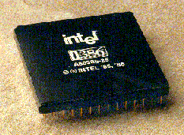
(1) 80386
32位结构
数据总线32位，地址总线32位，可寻址4GB主存
80386指令系统全面升级为32位
虚拟8086方式（Virtual 8086 Mode）
保护方式下的一种特殊状态
系统管理方式（System Management Mode，SMM）
低功耗节能状态
进入工作状态后，处理器会根据当时的使用环境，自动减速运行或停止运行。这时处理器可以控制其他部件停止工作，从而使微机的整体耗电降到最少。
Intel 386

Slide 31
(2) 80386的功能结构图

Slide 32
(3) 80486
80486＝80386＋80387＋8KB Cache
集成浮点处理单元FPU（数学协处理器）
8086/8088：8087，80286：80287，80386：80387
具有片上高速缓冲存储器(L1 Cache)
微处理器与主存之间速度很快但容量较小的存储器
用于提高整个存储器系统的存取速度
融合RISC的技术的CISC（复杂指令集计算机）
指令流水线
指令执行划分成多个步骤在多个部件中独立地进行
多条指令可以在不同的执行阶段同时进行
时钟倍频思想
将外部时钟频率翻倍作为内部工作时钟频率

Slide 33
(4) 80486的功能结构图
相对于386，486主要是增加了8K的Cache及将FPU集成到CPU中

Slide 34
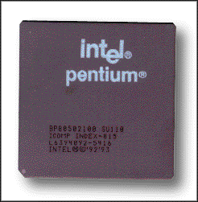
(5) Pentium
俗称的80586处理器，奔腾处理器
32位结构，连接主存的外部数据总线是64位
超标量（Superscalar）技术
具有可以并行工作的2条整数处理流水线
可以达到每个时钟周期执行2条指令
双路高速缓冲结构
8KB代码高速缓冲存储器
8KB数据高速缓冲存储器
（减少争用Cache的情况）
Intel Pentium

Slide 35
(6) Pentium Pro
原称P6，中文名称为“高能奔腾”
两个芯片组成
CPU与一级（L1）Cache（8KB代码和8KB数据）
二级（L2）Cache（256KB或512KB）
扩展的超标量技术
12级指令流水线
能同时执行3条指令
动态执行技术
分支预测、数据流分析和推测执行
预测程序的正确转移方向
利用分支预测、数据流分析，推测执行指令
分析哪些指令依赖于其他指令的结果

Slide 36
(7) Pentium II
多媒体扩展技术（MMX技术）
MMX（MutliMedia eXtension）
新增了57条整数运算多媒体指令
图像、音频、视频和通信方面的程序进行优化
提升微机对多媒体的处理能力
Pentium MMX（多能奔腾）
MMX指令应用于Pentium处理器
Pentium II
MMX指令应用于Pentium Pro
Pentium MMX = Pentium + MMX
Pentium II = Pentium pro + MMX

Slide 37
(8) Pentium III
PⅢ
在PII基础上增加了70条SSE（Streaming SIMD Extension）指令（原称MMX-2)；
侧重于浮点单精度多媒体运算，极大地提高了浮点3D数据的处理能力。
什么是SIMD？
即单指令多数据，也就是一条指令同时处理多个数据，主要用于处理多媒体数据。

Slide 38
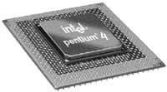
(9) Pentium 4
NetBurst的微结构（Microarchitecture）
第一个基于NetBurst微结构的CPU，该结构允许CPU运行在更高的时钟速度；（400MHz的前端总线）
支持超线程技术（Hyper Threading）
线程级并行方法（Thread-Level Parallel， TLP ）
发掘程序中的并行性
一个物理处理器形成两个逻辑处理器
支持SSE2指令
增强浮点双精度多媒体运算能力
支持SSE3指令
补充完善SIMD指令集
Intel Pentium 4

Slide 39
(10) Celeron和Xeon
Celeron（赛扬）处理器
面向低端（低价位）PC机
采用减少高速缓存容量、改用低成本封装或降低时钟频率等方法来降低成本
Xeon（至强）处理器
面向高端服务器、工作站
通过增加Cache容量、提高工作频率、支持多处理器等方法提高性能
Pentium M（Mobile）处理器
针对便携式PC机（笔记本电脑）
Centrino（迅驰）处理器，支持无线通信

Slide 40
1.2.3 Intel 64处理器
Intel 64处理器：
采用RISC结构的64位处理器
主要面向服务器和工作站等高端应用，不能兼容通用PC
（2000年）安腾采用显式并行指令计算机（EPIC）技术
IA-32与IA-64区别：
不是IA-32结构的64位扩展
安腾利用超长指令字技术，主要依靠软件提高指令级并行性
IA-32利用超标量技术，主要借助硬件提高指令级并行性。

Slide 41

1.2.3 Intel 64处理器
1. Intel 64结构
64位线性地址空间，支持40位物理地址空间
32位扩展工作方式（IA-32e）
64位操作系统运行存取64位地址空间的应用程序、8个附加的通用寄存器、8个附加的SIMD多媒体寄存器、64位通用寄存器和64位指令指针等
2. Intel Core微结构
提高了性能并降低了功耗
多核处理器的基础
3. 多核技术（Multi-core）
一个芯片上制作两个或多个处理器执行核心
Many core

Slide 42
练习题
计算机中的运算器和控制器集成在一块芯片上称为 。
处理器的性能用 、 、 等基本技术参数来衡量。
世界上诞生的第一个微处理器是 ，字长为 位。
专用微处理器包括： 、 。
80386提供了 工作方式。
第一个引入高速缓冲存储器的处理器是 。
第一个引入超标量技术的处理器是 。
摩尔定律会永远持续。
8086的数据总线为16位，也就是说8086的数据总线的个数或者说条数、位数是16。
IA-32处理器吸取了RISC技术特长并将其融入CISC中。RISC是指复杂指令集计算机。
Pentium MMX是提高PC机处理多媒体和通讯能力而推出的新一代微处理器。
IA-64结构是IA-32结构的64位扩展，也就是Intel 64结构。
微处理器
字长
时钟频率
集成度
Intel 4004
4
单片机
数字信号处理器
虚拟8086
系统管理方式
80486
Pentium
双路高速缓冲结构
错误
电子器件的物理极限在悄然逼近
正确
错误（精简指令集）
正确
错误

Slide 43
冯·诺依曼的简介
冯·诺依曼

Slide 44
主要内容
01 基金资助概况
一、微型计算机的发展
二、 Intel 80X86系列处理器
三、微型计算机系统组成

Slide 45
主要内容
一、微型计算机的发展
二、 Intel 80X86系列处理器
三、微型计算机系统组成

Slide 46
1.3 微型计算机系统组成
硬件（Hardware）：构成计算机的实在的物理设备
软件（Software）：运行的程序和文档
微型计算机系统
微型计算机
微处理器
运算器 控制器
寄存器组
主存储器 总线
输入输出接口电路
外部设备 软件

Slide 47
微处理器
内存储器(主存储器)
微型计算机
I/O接口电路
微 型 计 算 机 系 统
系统总线
硬 件
系 统
输入设备(键盘、鼠标、扫描仪)
外部设备
输出设备(显示器、打印机、绘图仪)
外存储器(硬盘、光盘、u盘)
操作系统(DOS,Windows,UNIX,Linux)
系统软件
语言处理程序(汇编、编译、解释程序)
软 件
系 统
数据库管理系统
应用软件包
应用软件
用户程序

Slide 48
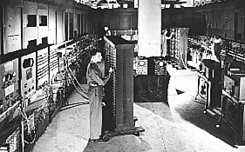
第一台数字电子计算机--ENIAC
重达30吨，由18800个电子管组成，占地170平方米，耗电140KW，每秒钟能完成5000次加法运算，300次乘法运算。
主要缺点：
没有存储器，只能存储20个字节的十进制数；
布线进行控制繁琐。
美国宾夕法尼亚大学诞生第一台数字电子计算机ENIAC。

Slide 49
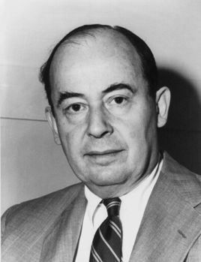
1.3.1 冯·诺依曼计算机结构
1944年，冯· 诺依曼被ENIAC项目吸引，提出了能够存储程序的计算机设计构想。
以存储程序和程序控制为基本工作原理，采用这种体系结构的计算机均称为“冯•诺依曼机”。
现代计算机之父—冯•诺依曼

Slide 50
(1) 冯·诺伊曼计算机的基本思想
采用二进制形式表示数据和指令。指令由操作码和地址码组成
将程序和数据存放在存储器中，计算机在工作时从存储器取出指令加以执行，自动完成计算任务。这就是“存储程序”和“程序控制”（简称存储程序控制）的概念
指令的执行是顺序的，即一般按照指令在存储器中存放的顺序执行，程序分支由转移指令实现
计算机由存储器、运算器、控制器、输入设备和输出设备五大基本部件组成，并规定了5部分的基本功能

Slide 51
(2) 组成部件
5大部件组成
控制器、运算器、存储器、输入设备和输出设备
控制流
运算器
数据流
原始数据和指令
计算结果
输入设备
存储器
输出设备
控制器
CPU如何工作？

Slide 52
(2) 组成部件
现代计算机是在冯.诺伊曼计算机结构基础上进行的改进
例如：在现代计算机中，5大部件成为了3个硬件子系统
处理器
存储系统
输入输出系统
系统总线BUS
地址总线AB
微处理器
数据总线DB
信息处理的中心部件
控制总线CB
存储器
I/O接口
处理器和存储器系统在信息处理中起主要作用，是计算机硬件的主体部分，合称主机
输入输出系统的主体
由寄存器、高速缓冲存储器、主存储器和辅助存储器几个层次构成
I/O设备

Slide 53
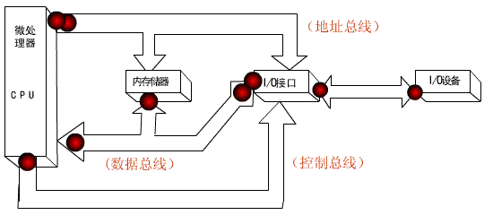
处理器单向输出将要访问的主存单元或I/O接口的地址信息
用于协调系统中各部件的操作
读：主存或外设的数据通过该组信号线输入处理器
写：处理器的数据通过该组信号线输出到主存或外设
双向传输信息，双向总线

Slide 54
(4) 二进制编码
计算机采用二进制形式表示数据和指令
现实中的一切，计算机中都是0和1数码
二进制编码
按照一定规律组合的0和1数码
不同的信息用不同的数码表示
同样的信息也可以按照不同的编码规则用不同的数码表示

Slide 55
(5) 程序、指令、操作码
程序用程序设计语言编写，由指令构成
指令(机器语言)是控制计算机操作的命令
指令由操作码和地址码组成
操作码（Opcode）表明指令的操作
操作数（Operand）是参与操作的数据，主要以寄存器或存储器地址形式指明数据的来源，也称地址码。
指令的代码格式：二进制编码规则
处理器的母语是指令

Slide 56
(6) 基本数据单位（二进制位）
1位 比特（bit：binary digit）（信息最基本单位）
4位 半字节（Nibble）
8位 字节（Byte）
16位 字（Word）
32位 双字（Double word）
64位 4字（Quad word）
二进制表达不直观，转换成十六进制表示

Slide 57
(7) 存储程序和程序控制
存储程序
把指令以代码的形式事先输入到计算机的主存储器中，这些指令按一定的规则组成程序
程序控制
当计算机启动后，程序就会控制计算机按规定的顺序逐条执行指令，自动完成预定的信息处理任务
存储单元地址
为每个存储单元编排的一个唯一的编号
现代计算机中，主存储器是字节可寻址的：主存储器的每个存储单元具有一个地址，保存一个字节的信息

Slide 58
(8) 取指－译码－执行周期
取指（Fetch）
处理器从主存储器读取指令
译码（Decode）
翻译指令代码的功能
执行(Execute）
执行指令所规定的操作
取指
译码
执行
程序计数器PC确定下一条指令的主存地址
PC具有自动增量的能力，指示处理器按照地址顺序执行指令，实现程序的顺序执行
指令集中的转移指令改变PC的数值，实现分支、循环、调用

Slide 59
1.3.2 微型计算机的硬件组成
现代计算机广泛应用总线结构连接各个部件
组合灵活、扩展方便
系统总线BUS
地址总线AB
微处理器
数据总线DB
控制总线CB
存储器
I/O接口
I/O设备

Slide 60
(1) 微处理器
微机的核心、也是微机的中央处理器CPU
大规模集成电路VLSI芯片，集成
控制器
运算器（整数运算器）
寄存器（高速存储单元）
高性能微处理器内部还有
浮点处理单元甚至多媒体数据运算单元
存储管理单元、代码保护机制
高速缓冲存储器
……

Slide 61
(2) 存储器
存储器（Memory）是存放程序和数据的部件
高性能微机的存储系统
微处理器内部的寄存器（Register）
高速缓冲存储器（Cache）
主板上的主存储器
以外设形式出现的辅助存储器
主存储器（主存、内存）
半导体存储器芯片组成
RAM部分断电后信息丢失
相对造价高、速度快、但容量小
辅助存储器（简称辅存或外存）
磁盘、光盘存储器等构成
相对造价低、容量大、信息可长期保存，但速度慢
RAM和ROM

Slide 62
(3) I/O接口和I/O设备
I/O设备(Peripheral）：用户与微机交互
输入（Input）设备
标准输入设备：键盘
输出（Output）设备
标准输出设备：显示器
I/O接口(Interface)：外设和主机间的桥梁
完成信号变换、数据缓冲、联络控制等工作
较简单的I/O接口电路与主板一体
较复杂的I/O接口电路制成独立的电路板（接口卡Card）

Slide 63
(4) 系统总线
总线（Bus）
传递信息的一组公用导线、信息通道
系统总线（System Bus）
微机系统中信息交换的主要公共通道
地址总线
单向输出主存单元或I/O端口的地址信息
数据总线
读（Read）操作，数据输入微处理器
写（Write）操作，数据输出到外界（主存或外设）
控制总线
用于协调系统中各部件的操作
Read
CPU
存储器
外设
Write

Slide 64
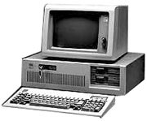
1.3.3 PC微机结构
（1）16位IBM PC/AT
微处理器：Intel 80286
主存储器
ROM-BIOS：固化基本输入输出系统（Basic Input/Output System）
主存主要由RAM组成
I/O接口
两个中断控制器8259A
两个DMA控制器8237A
定时控制器8254
并行接口电路

Slide 65
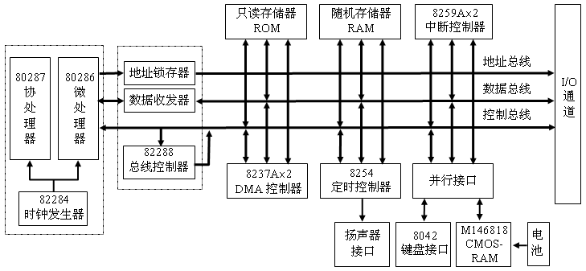
IBM PC/AT主机板结构

Slide 66
1.3.3 PC微机结构
（2）32位结构
微处理器：IA-32或其兼容微处理器(含Cache)
控制芯片组：微处理器的主要辅助器件
主存储器：主存插槽和主存条
多总线结构
系统总线： PCI总线（＋低速ISA总线）
存储总线
显示AGP总线
扩展槽和外设接口
主存条插槽，AGP插槽，PCI插槽，IDE插槽
PS/2键盘、鼠标接口，LPT， COM接口
通用串行总线USB接口，高速视频接口IEEE1394

Slide 67
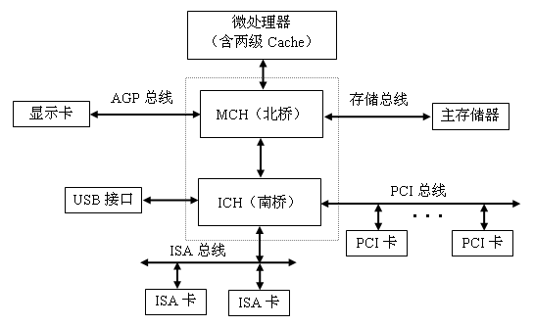
32位PC主机板结构

Slide 68
1.3.4 计算机系统的层次结构
应用软件
用 户 层
Level 6 (可执行程序)
虚拟机
高 级 语 言 层
Level 5 (C++，Java，等)
系统软件
汇 编 语 言 层
Level 4 (汇编语言代码)
操 作 系 统 层
Level 3 (操作系统、库代码)
软硬件界面
机 器 层
Level 2 (指令集结构ISA)
硬件
物理机
固件
控 制 层
Level 1 (微程序或硬布线)
硬件直接执行
数 字 电 路 层
Level 0 (门电路、电子线路)

Slide 69
(1) 计算机程序设计语言
高级语言（High Level Language）
面向问题的程序设计语言
汇编语言（Assembly Language）
将机器指令用助记符号代替而形成的一种语言
本质上是机器语言
优势：可以直接、有效地控制计算机硬件，容易产生运行速度快、指令序列短小的高效率目标程序
劣势：与处理器密切有关，需熟悉硬件和细节，编程繁琐，调试、维护、移植困难
机器语言（Machine Language）
底层的计算机语言，对应机器指令

Slide 70
？
(2) 学习汇编语言有什么用途
教学目的
从软件角度更好地理解计算机工作原理
为相关课程提供基础知识
全面掌握计算机程序设计语言
应用价值
编写运行速度快、代码量小的高效程序
编写低层、直接控制硬件的程序
加解密、病毒防治等信息安全程序的编程分析
更好地使用高级语言编程
汇编语言在低层（Low Level）但不低级

Slide 71
(3) 软件与硬件的等价性原理
任何一个由软件所完成的操作也可以直接由硬件来实现，任何一条由硬件所执行的指令也能用软件来完成
软硬件在逻辑功能上的等价，并不意味着性能和成本的等价
软件易于实现各种逻辑和运算功能，但是往往速度较慢
硬件则可以高速实现逻辑和运算功能，但难以实现复杂功能或计算

Slide 72
1.3.5 微型计算机的软件系统
Windows操作系统平台
MASM 6.15汇编程序
*.ASM, *.OBJ
*.LST, *.EXE
编辑程序，汇编程序
连接程序，调试程序
应用程序
操作系统
BIOS
硬件

Slide 73
1. 操作系统（Operating System）
操作系统管理着系统的软硬件资源
为用户提供使用机器的交互界面
为程序员使用资源提供可供调用的驱动程序
为其他程序构建稳定的运行平台
32位控制台环境
%SystemRoot%\system32\cmd.exe
16位模拟DOS环境
%SystemRoot%\system32\command.com
32位控制台环境和16位模拟DOS环境
两种基本功能和界面一致，但本质不同

Slide 74
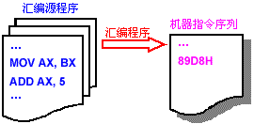
2. 汇编程序
将汇编语言源程序转换为机器代码
微软宏汇编程序MASM
MASM 6.11是最后一个独立发行的MASM软件包
MASM 6.15来自Visual C++6.0，支持到Pentium 4的SSE2指令系统
Visual C++.NET 2005提供
支持SSE3指令的MASM 8.0
支持64位指令的ML64.EXE程序
本教材配套开发环境
MASM 6.15汇编系统

Slide 75
3. 文件路径
目录（Directory）：管理磁盘上文件的文件夹
路径（Path）：分区:\根目录\子目录\文件名
绝对路径：文件的完整路径
d:\masm\progs\eg0201.asm
相对路径：相对当前目录的路径
progs\eg0201.asm
..\bin\ml.exe
转换分区
d:
进入当前目录（Current Directory）
cd \masm
专业领域应该使用专业术语

Slide 76
4. 内部命令
32位控制台或DOS环境本身具有的、直接支持的命令，即驻留主存的命令
使用方法
命令关键字 参数选项
常用命令
改变目录CD
文件列表DIR
文件拷贝COPY
清除屏幕CLS
退出环境EXIT
帮助命令HELP

Slide 77
5. 外部命令
与其他可执行文件一样,以文件形式保存在磁盘上的命令,执行时：
路径\文件名 参数
路径搜索顺序：先当前目录，后搜索路径
内部命令PATH：查看和设置当前的搜索路径
支持的可执行文件
COM文件
EXE文件
BAT文件

Slide 78
6. 进入MASM目录的批处理文件
WIN32.BAT
@echo off
@set PATH=D:\MASM;D:\MASM\BIN;%PATH%
%SystemRoot%\system32\cmd.exe
@echo on
DOS16.BAT
@echo off
@set PATH=D:\MASM;D:\MASM\BIN;%PATH%
%SystemRoot%\system32\command.com
@echo on

Slide 79
总 结
对通用和专用微处理器有一定了解，熟悉x86结构系列处理器的发展
掌握冯·诺依曼计算机结构特点和微型计算机组成结构，熟悉IBM PC/AT机和32位PC机主机结构
理解计算机层次结构及其特点
熟悉本章引出的概念：
处理器引脚、系统总线
Cache、流水线、动态执行、多核技术
二进制编码、存储程序和程序控制
中断、DMA、定时、并行接口

Slide 80

本章完、谢谢大家~

